Slide 1
Обработка данных захода от 13 июля 2017
Олейников Владислав

Slide 2
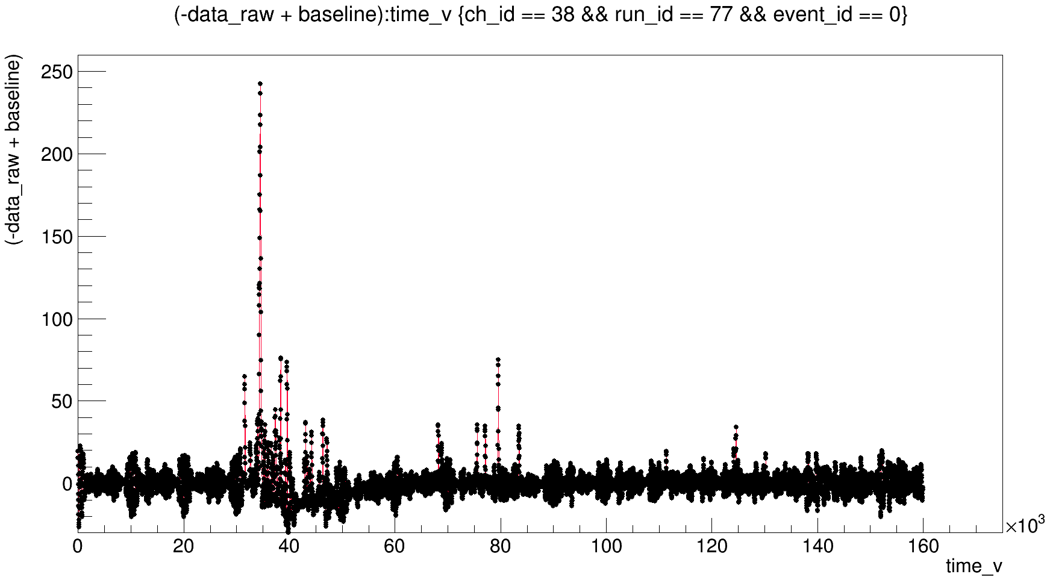
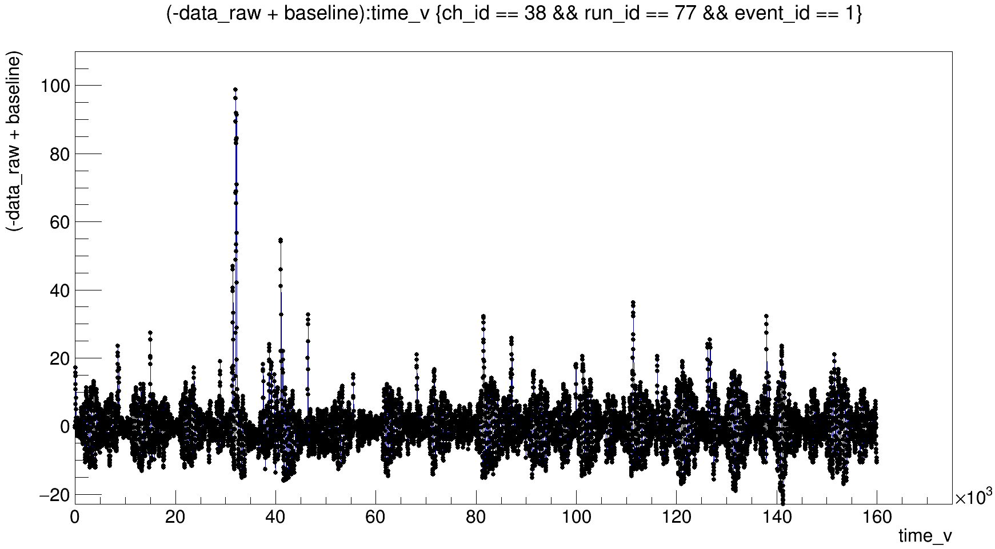
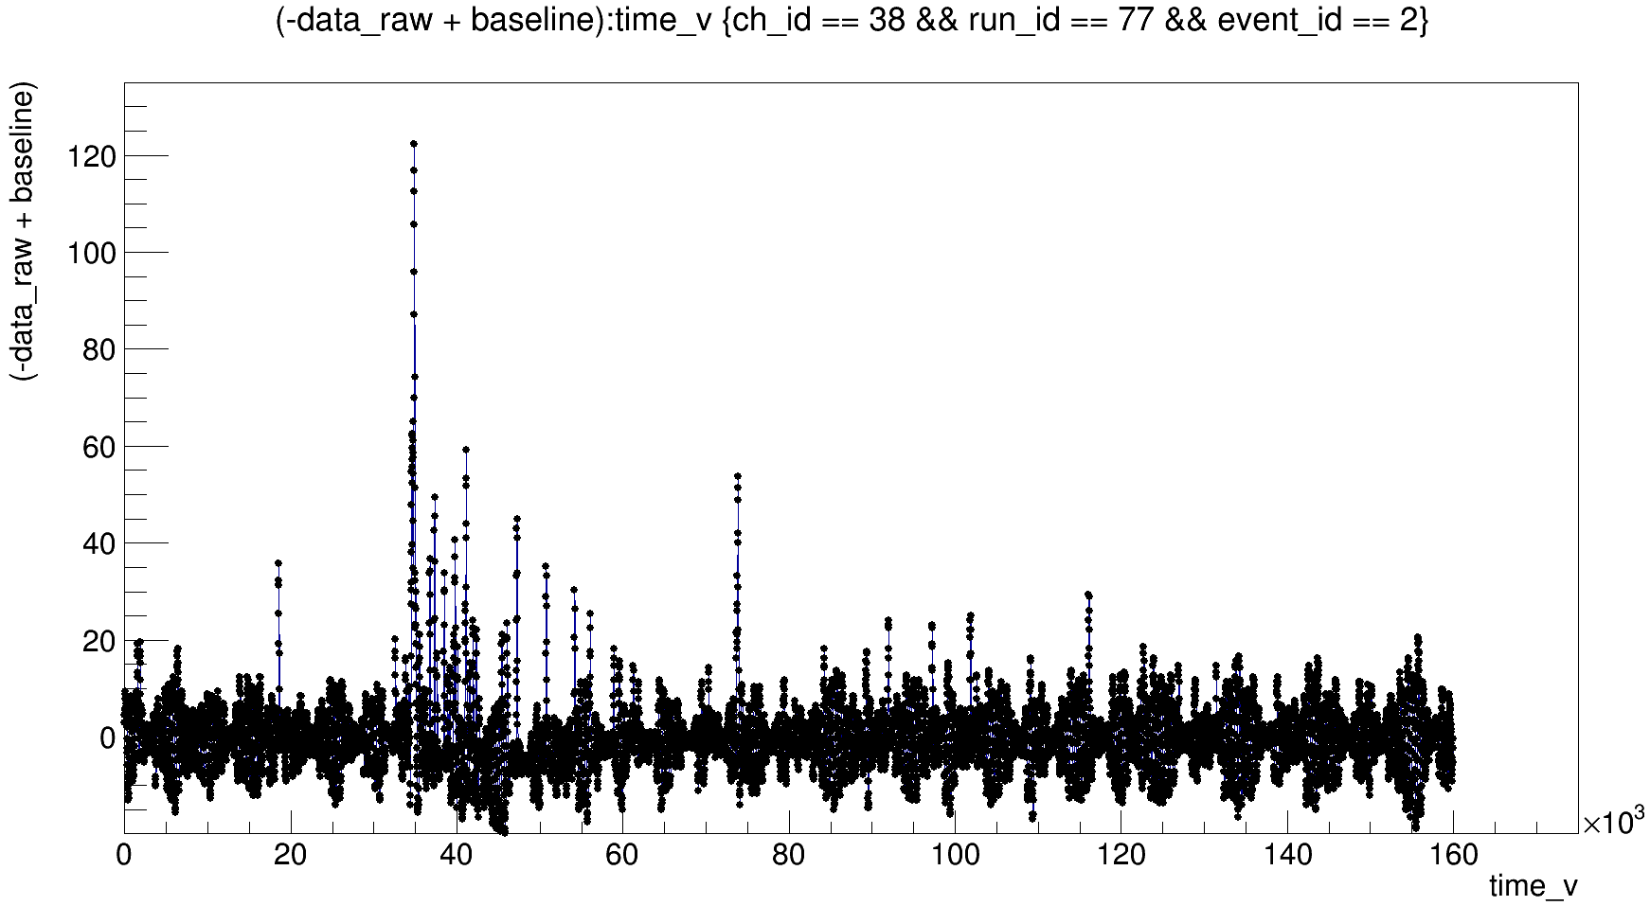
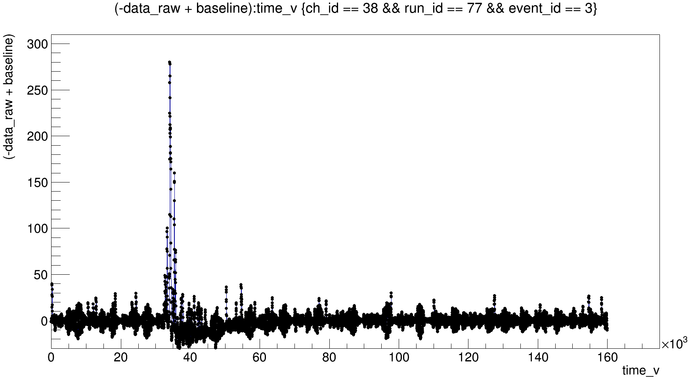
event_2200dVGEM_18kV_Cd
Значительные наводки и мало сигналов – такой заход не годится для калибровки

Slide 3
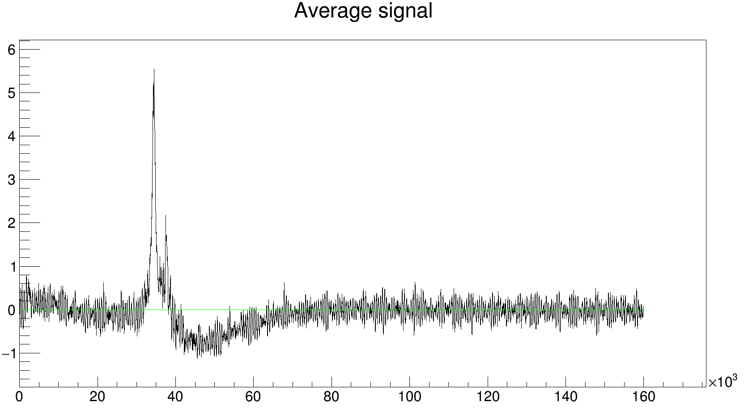
From 31800 to 38800 ns
Ch 32
Int = 8521.82 mV*ns
<N_pe> = 5.75
900 events
Полное число pe по всем каналам = 298

Slide 4
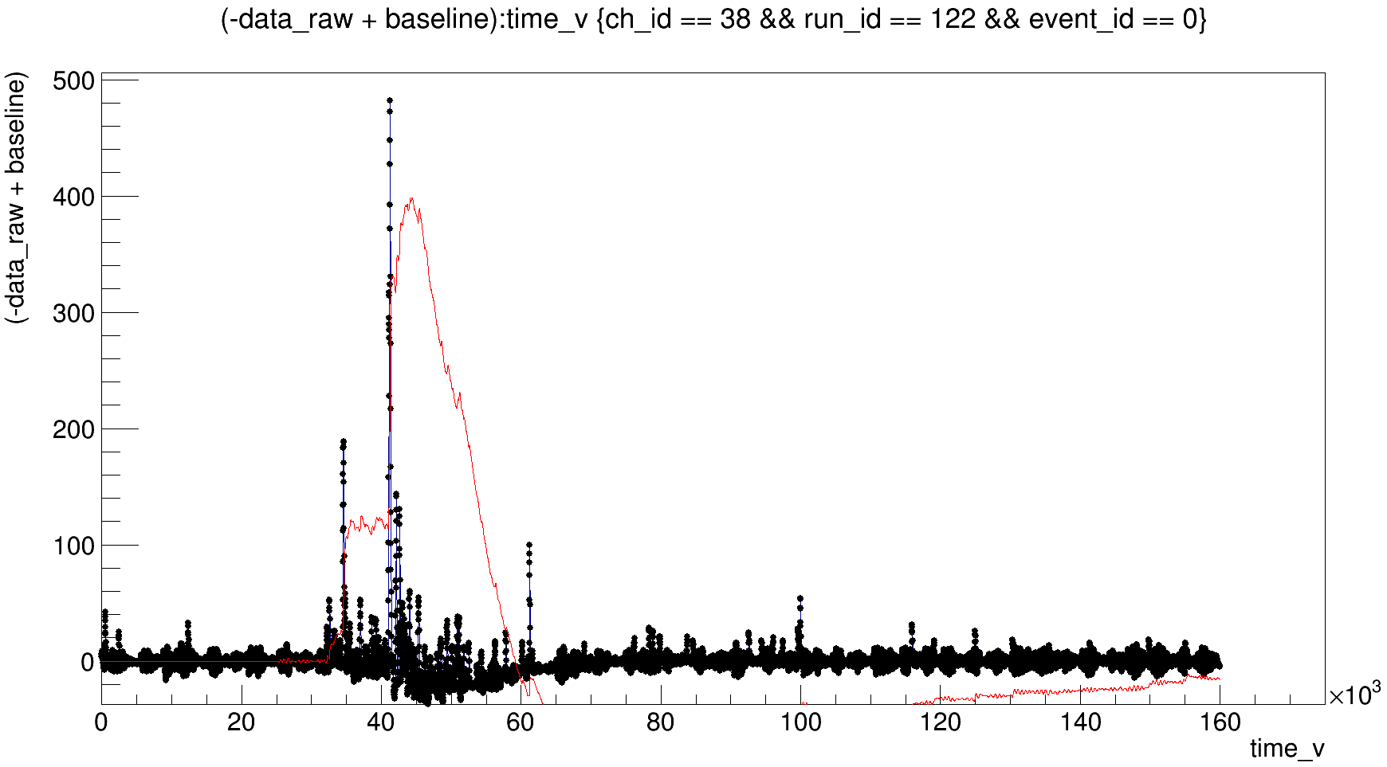
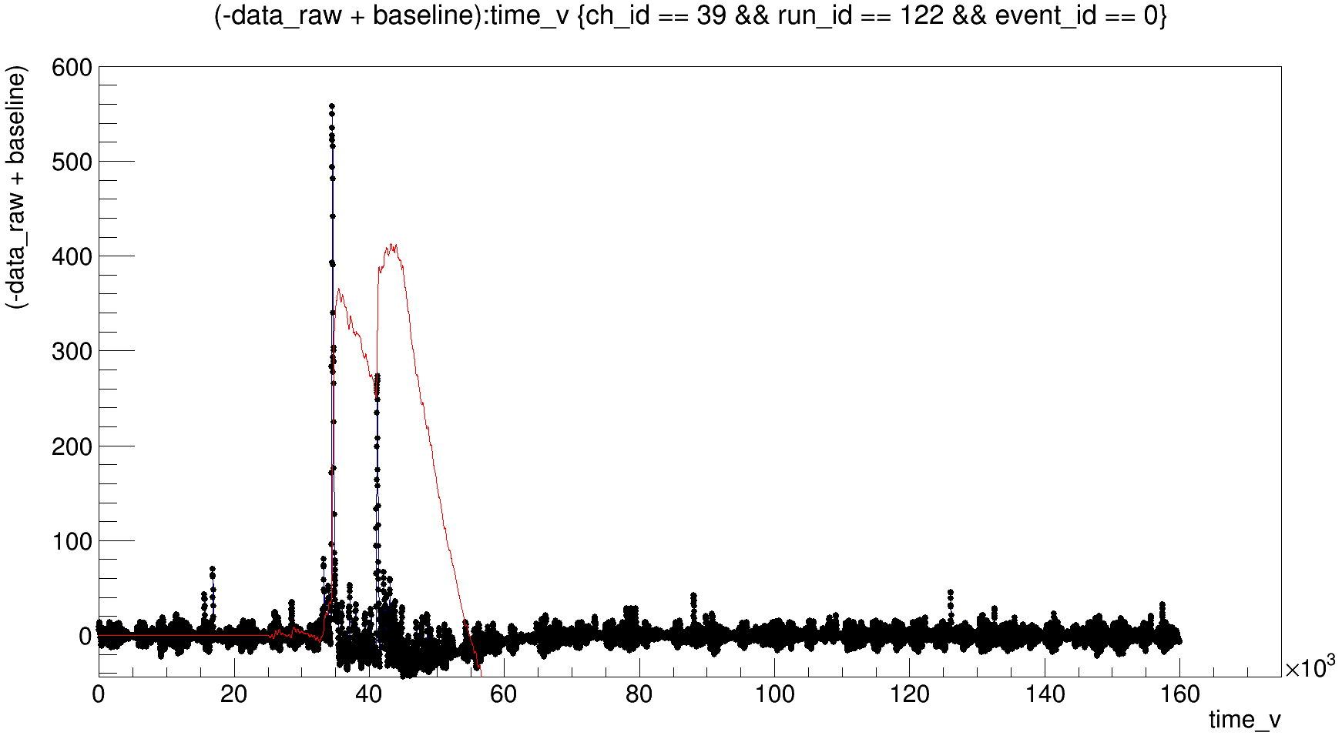
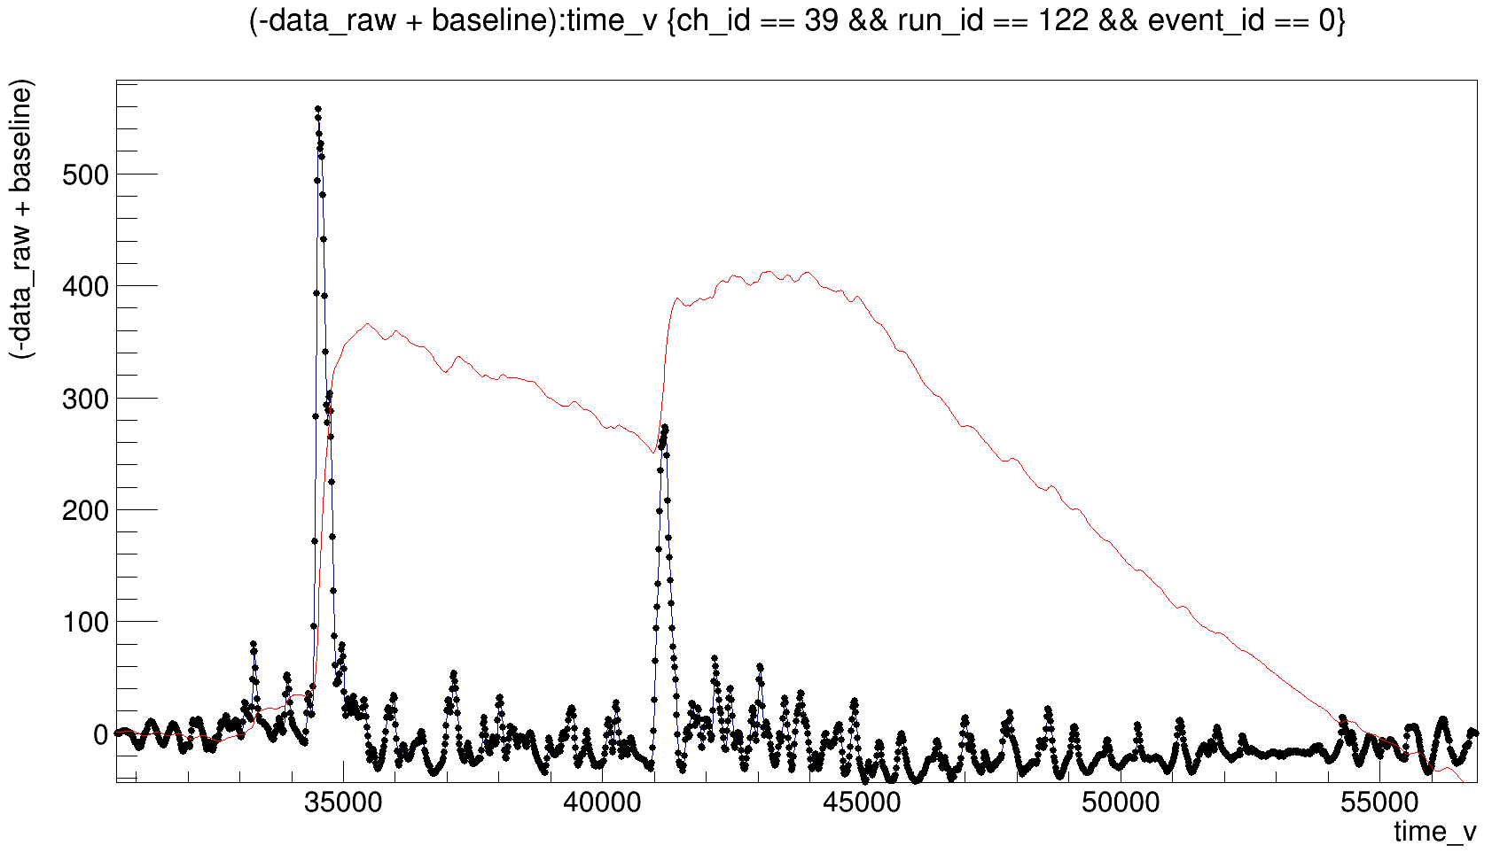

Slide 5
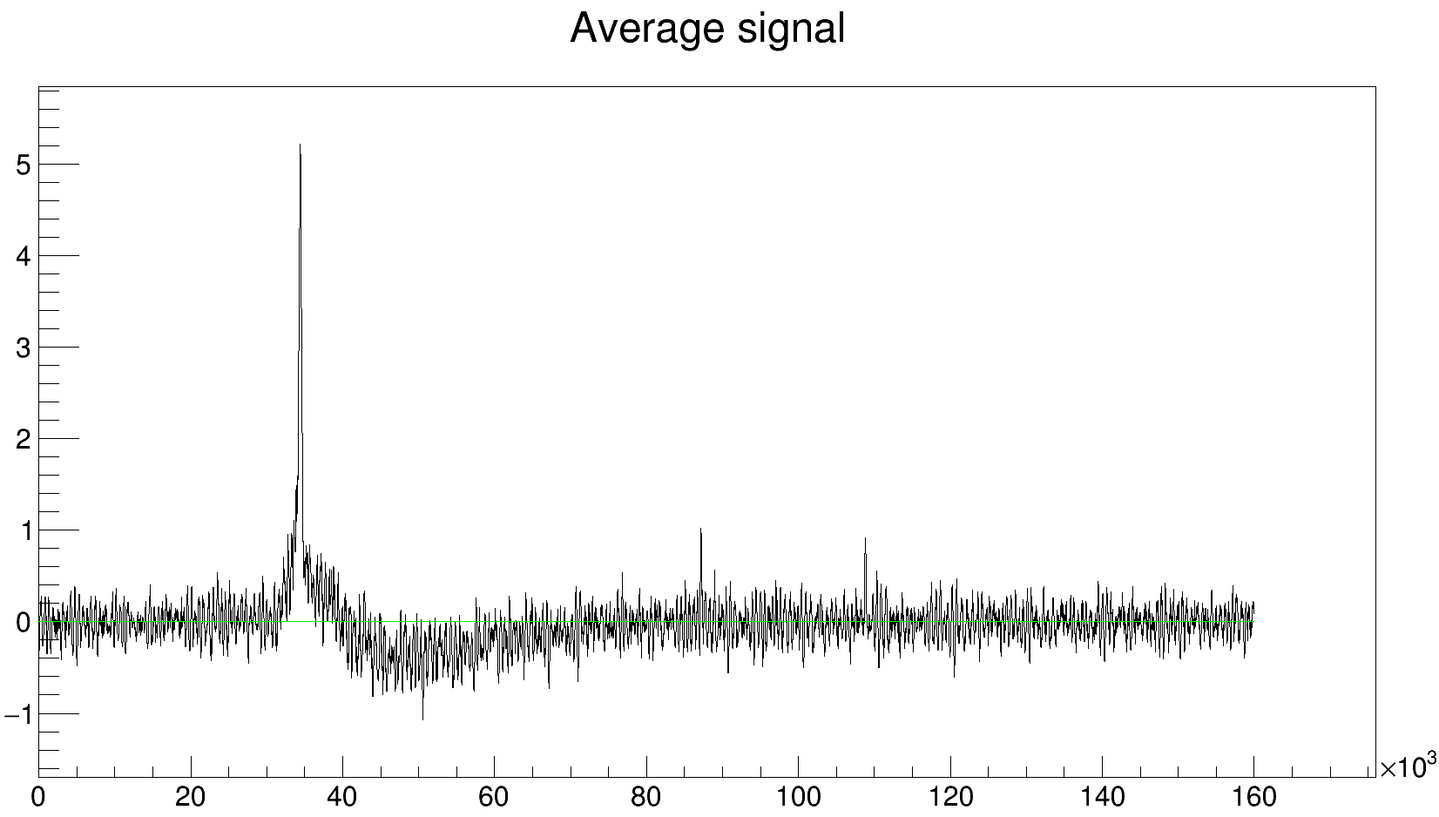
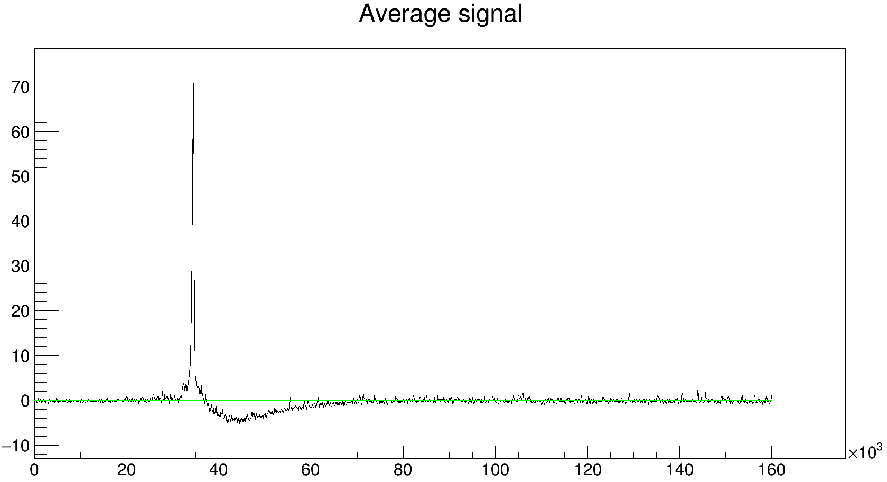
event_2200dVGEM_20kV_Cd
From 31800 to 36500 ns
Ch 32
Int = 4343.92 mV*ns
<N_pe> = 2.9
900 events
Полное число pe по всем каналам = 259

Slide 6
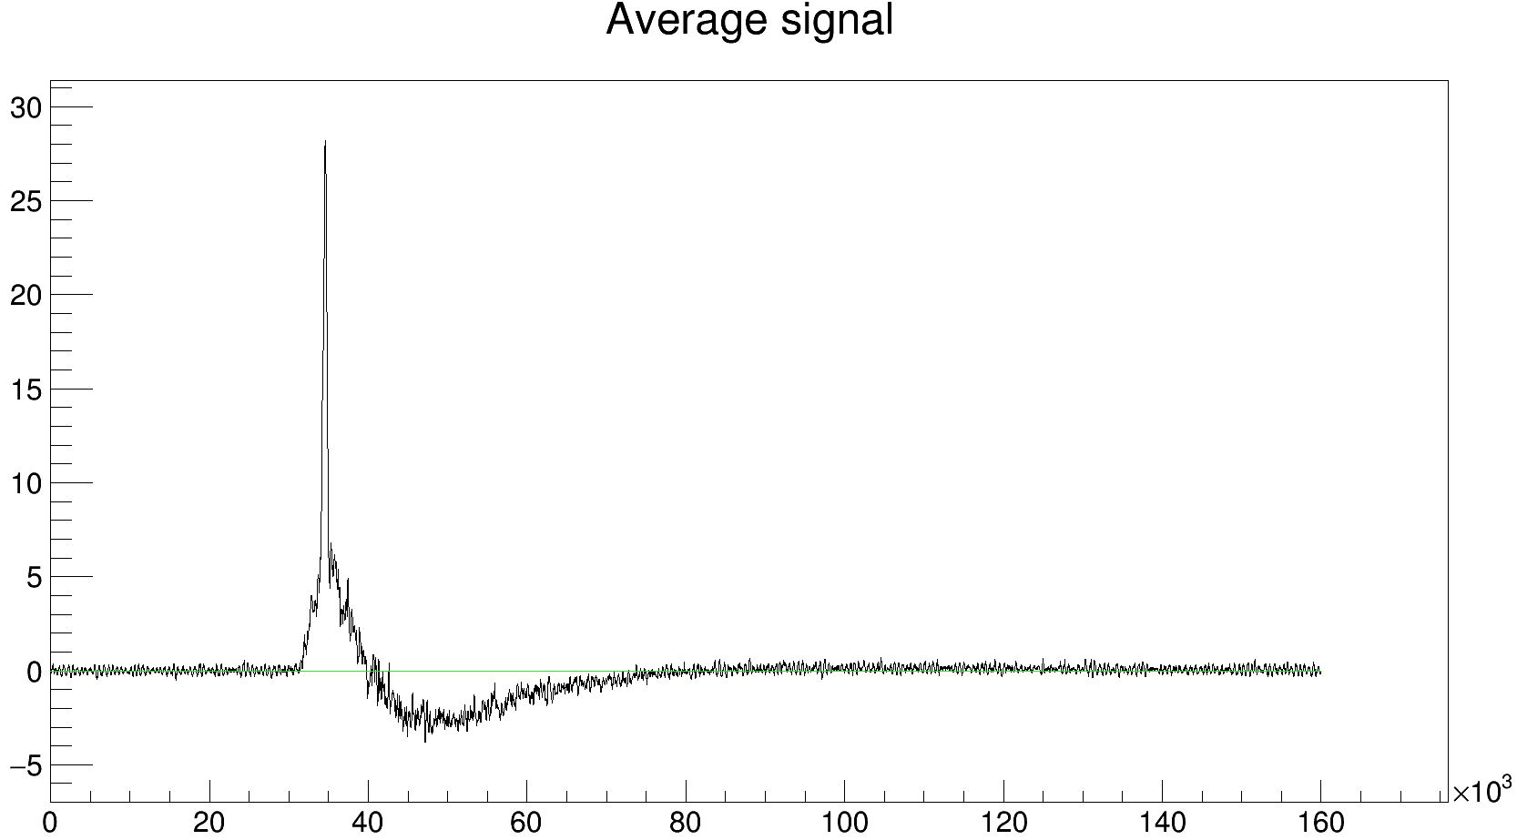
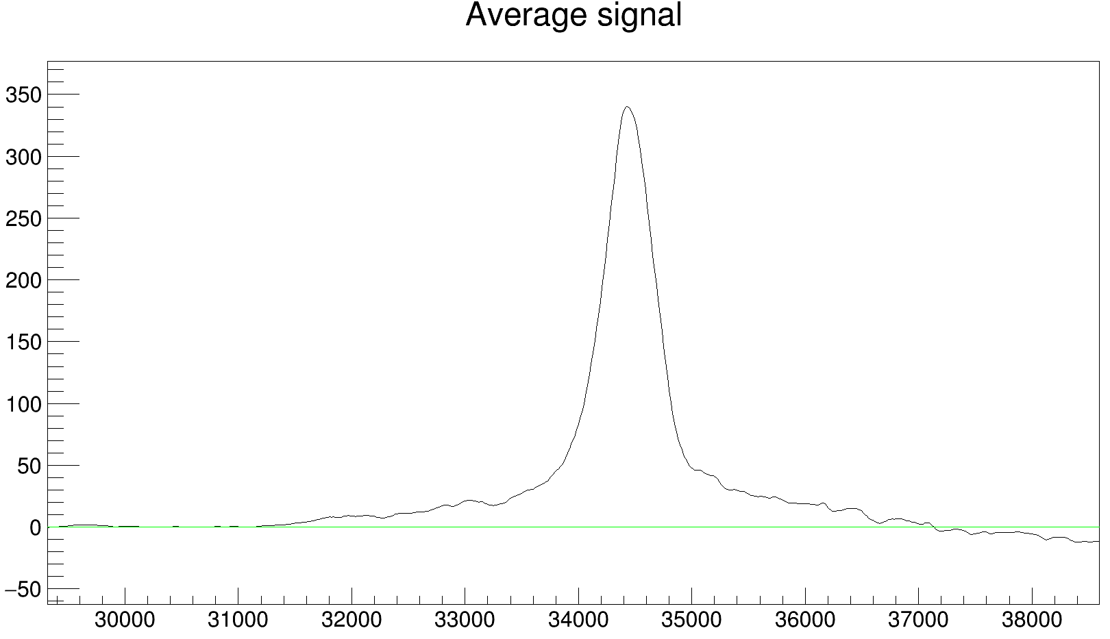
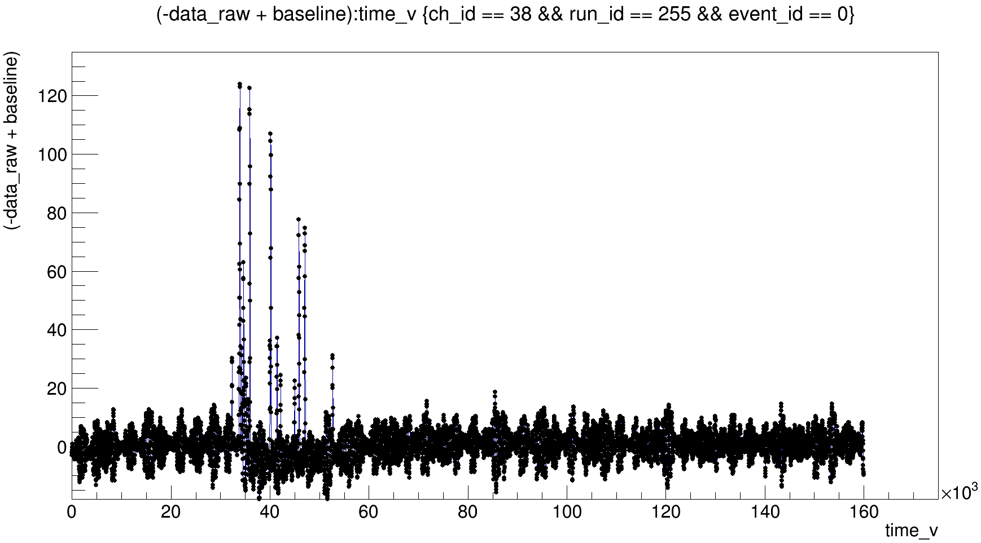
event_2200dVGEM_20kV_49VSiPM_Cd_2mmCol
Ch 32
Int = 31983.7 mV*ns
<N_pe> = 21.6
700 events
Ch 38
Int = 278538 mV*ns
<N_pe> = 180.8
700 events
Полное число pe по всем каналам = 1316

Slide 7
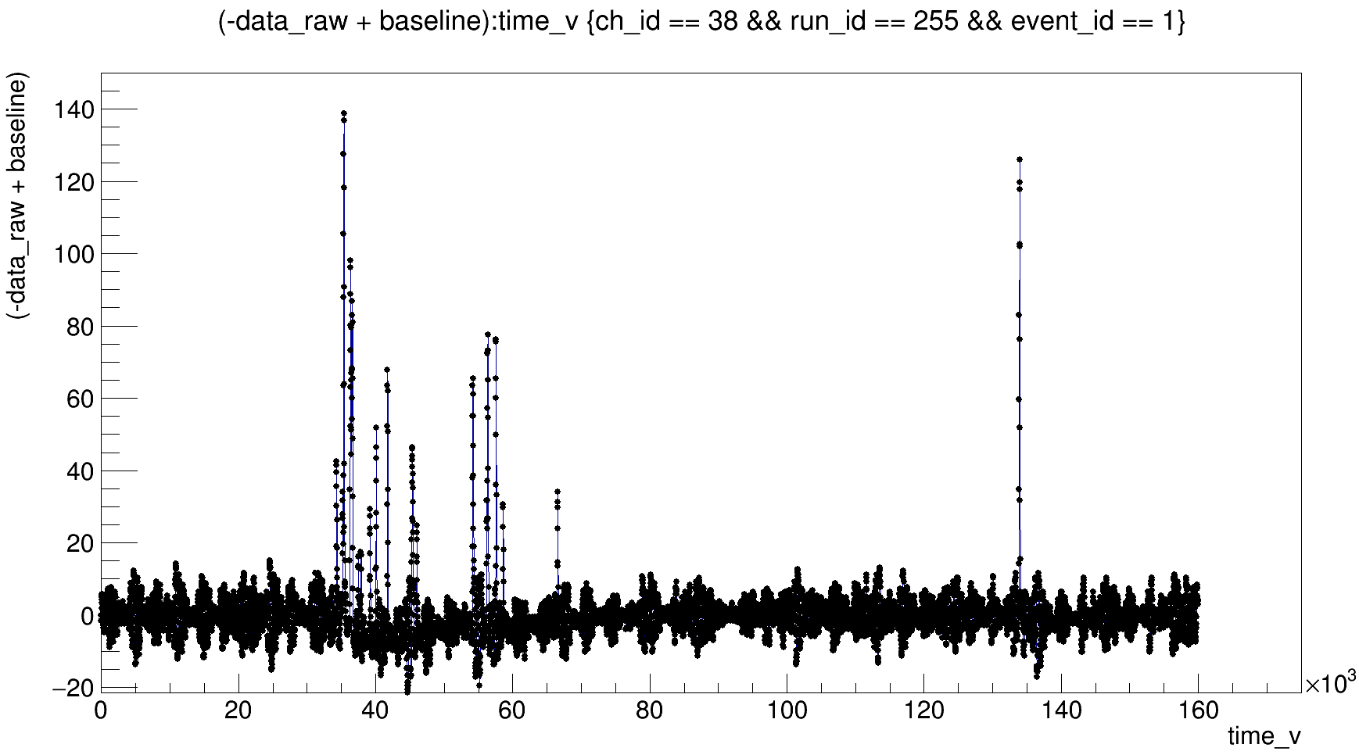
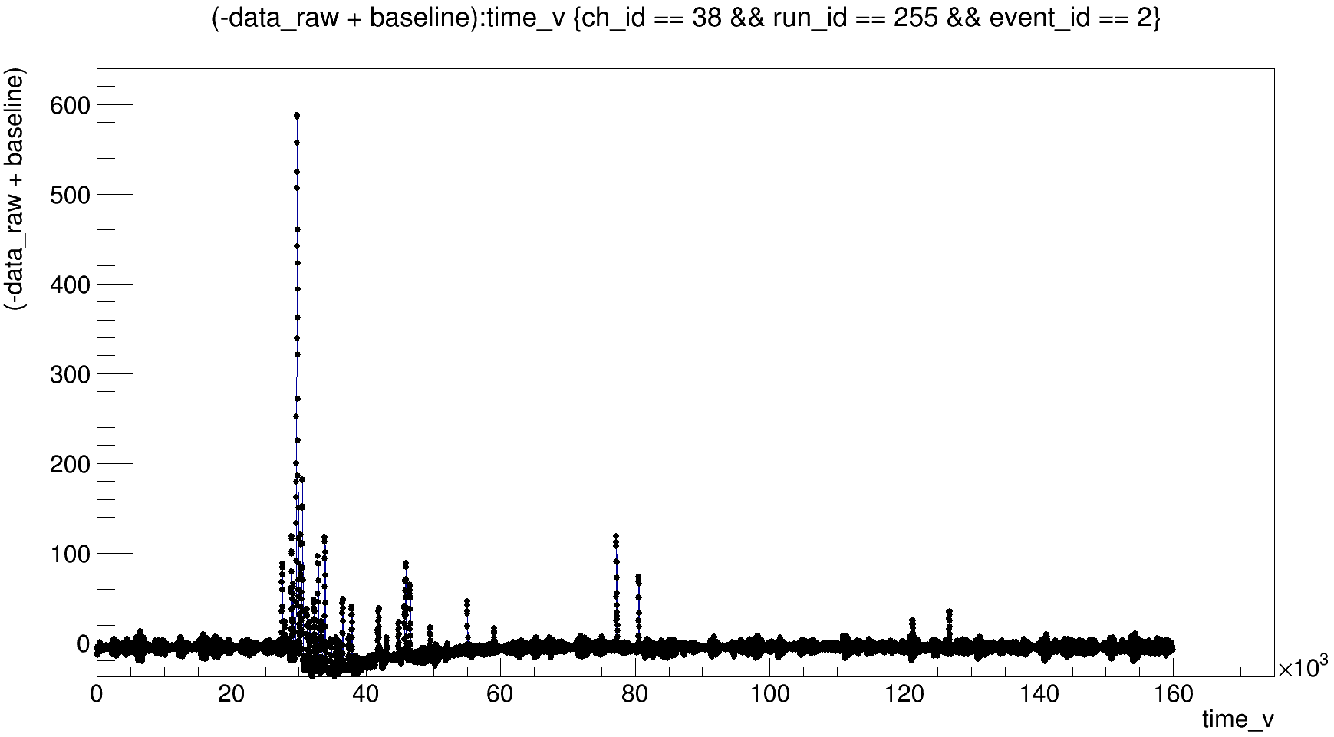
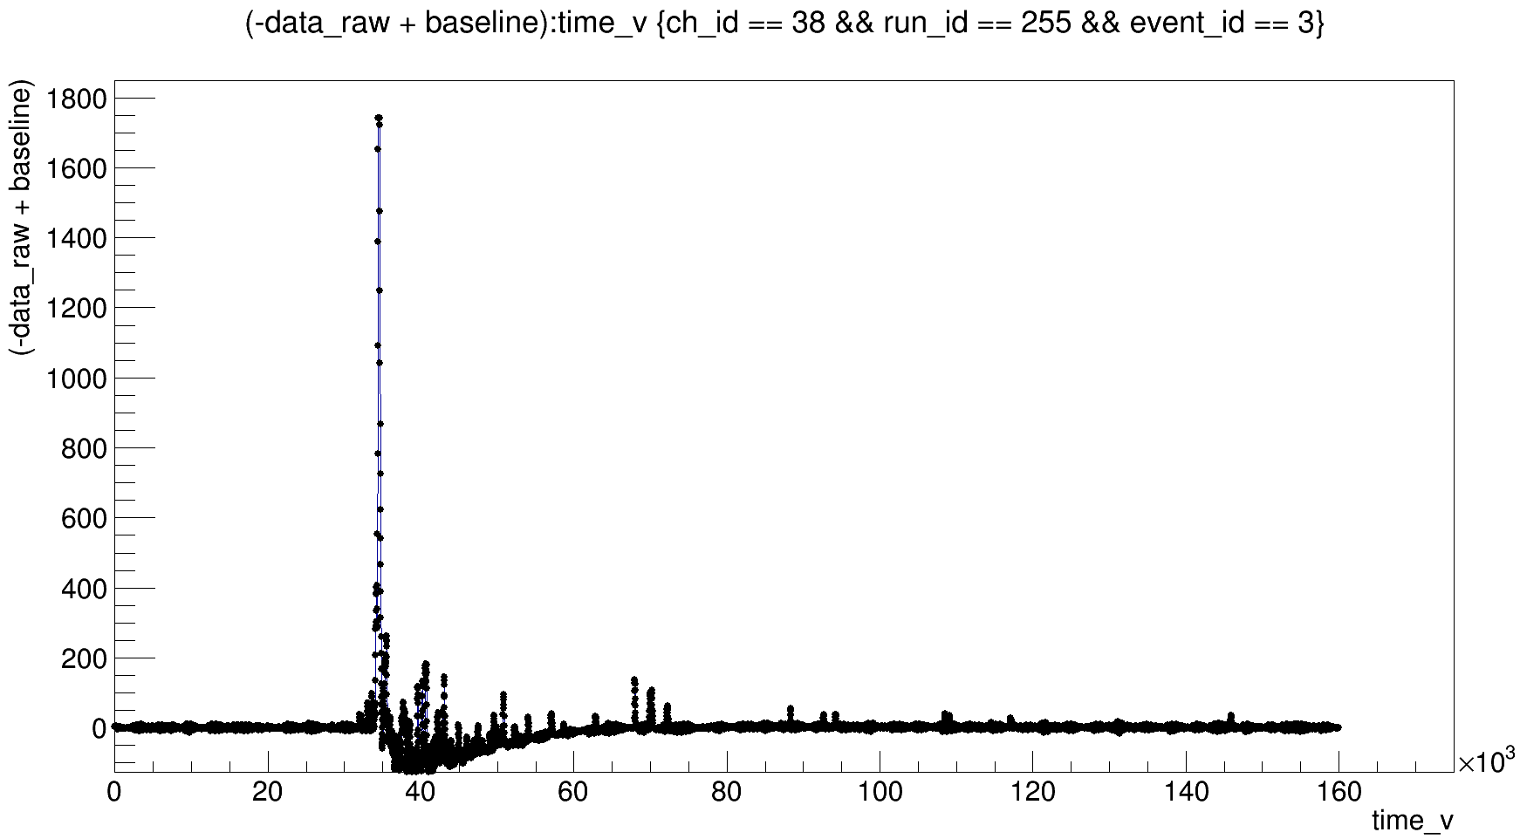
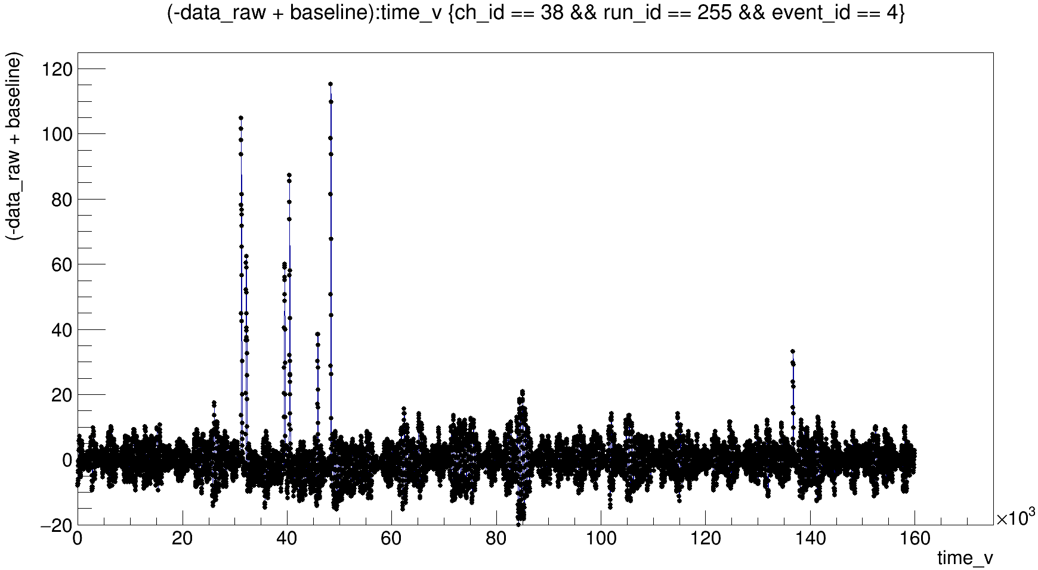
event_2200dVGEM_20kV_49VSiPM_Cd_2mmCol
Насыщение. Это космика?

Slide 8
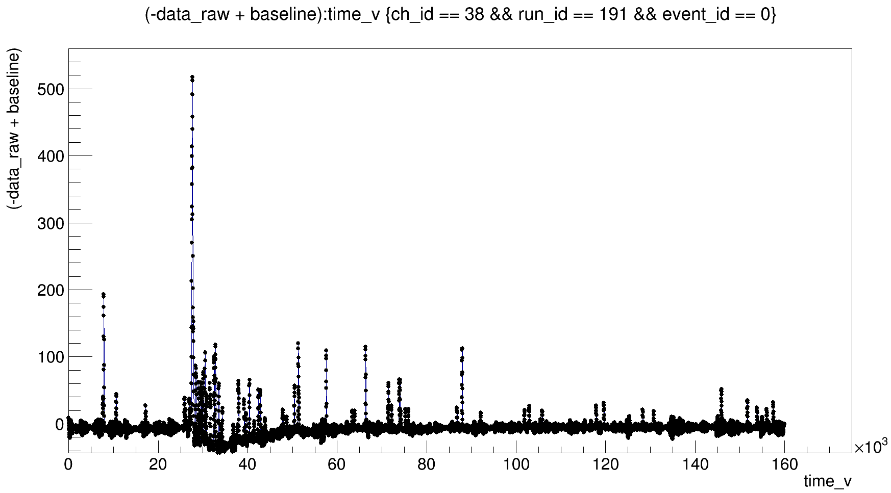
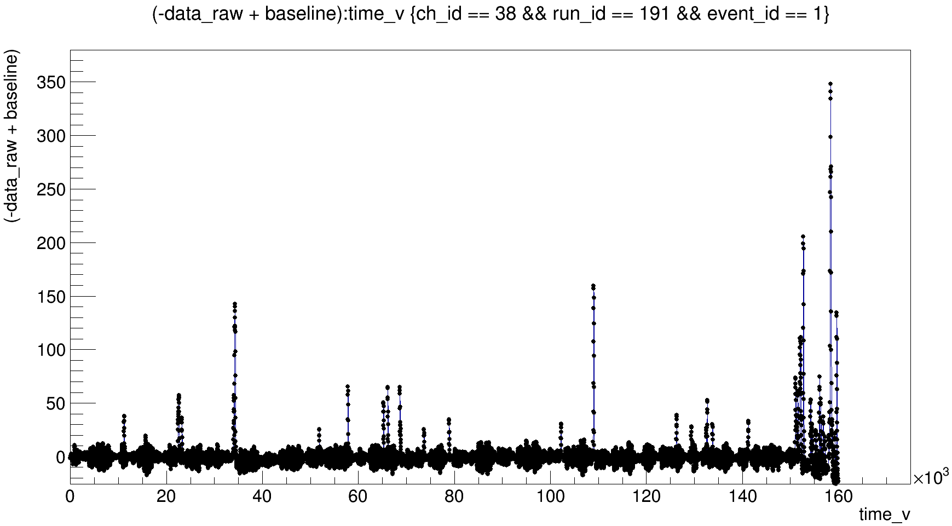
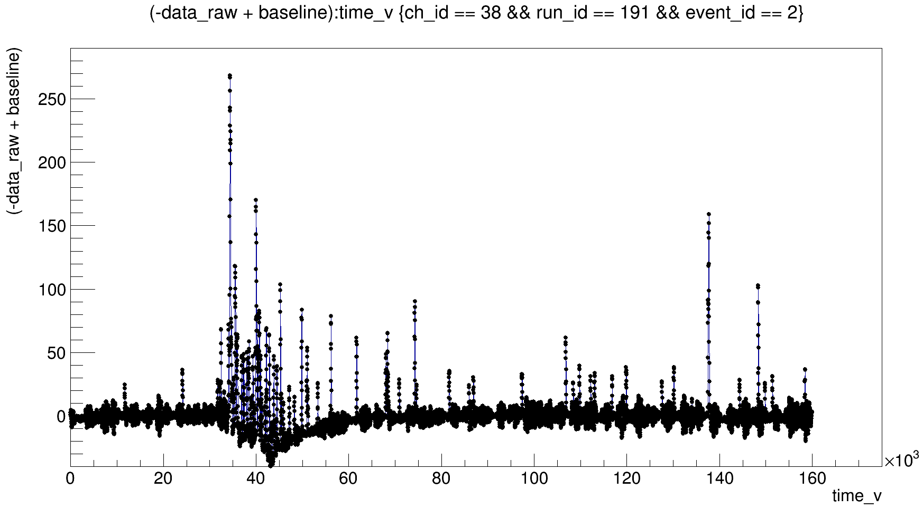
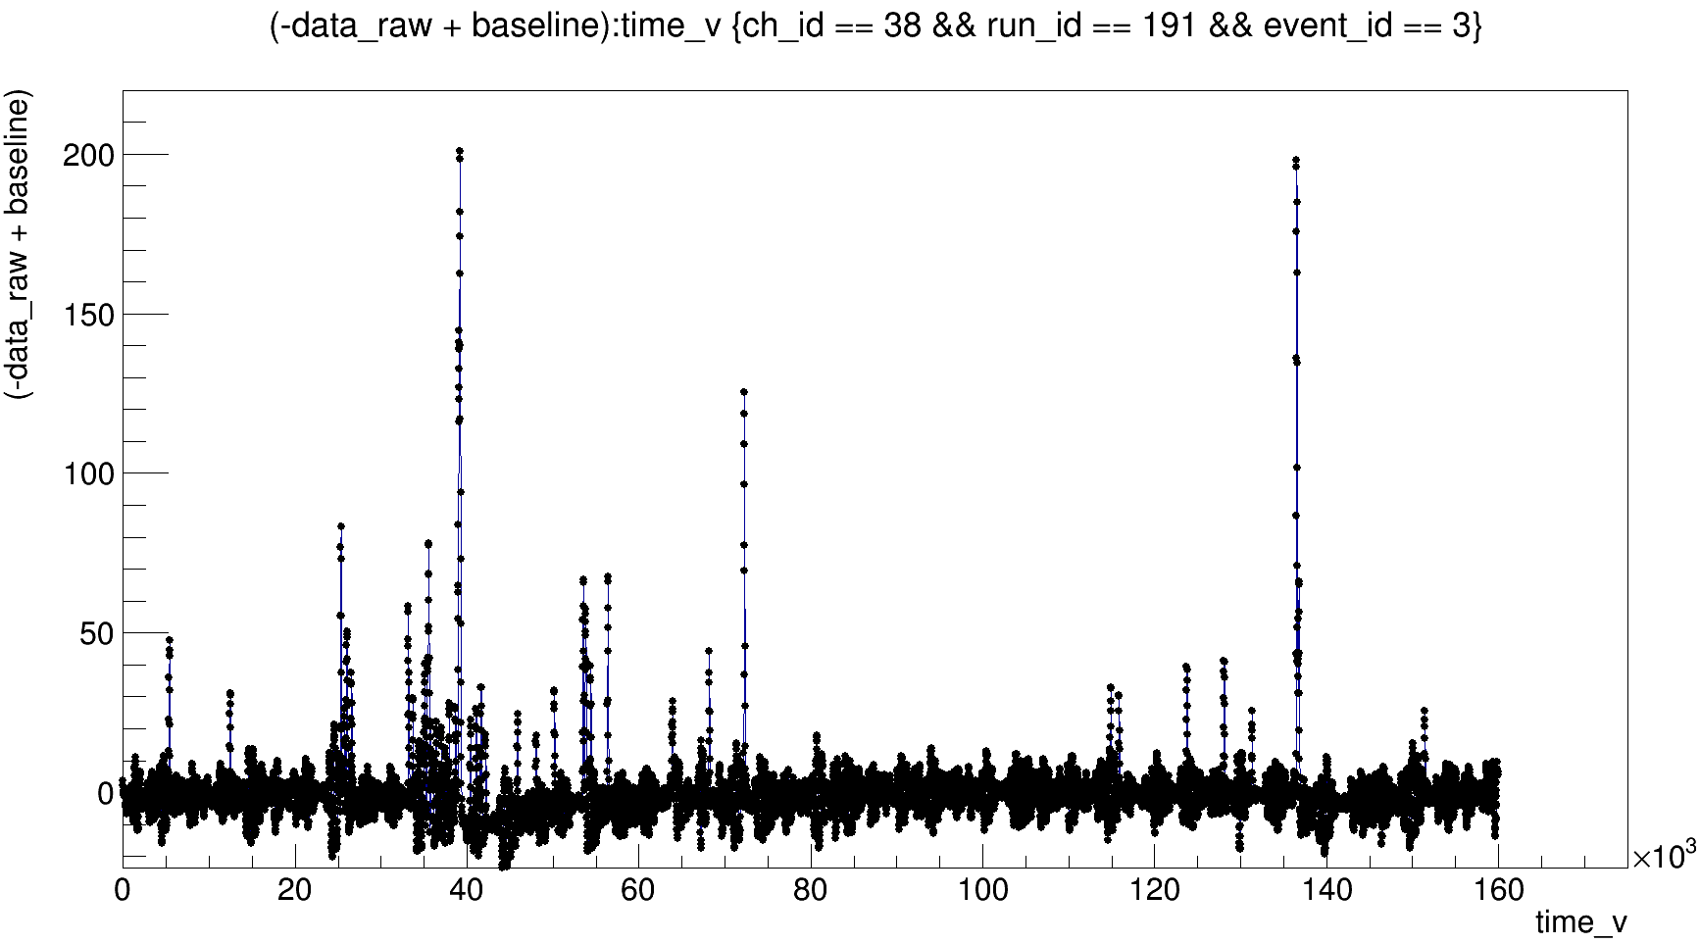
event_2200dVGEM_20kV_49VSiPM_Cd

Slide 9
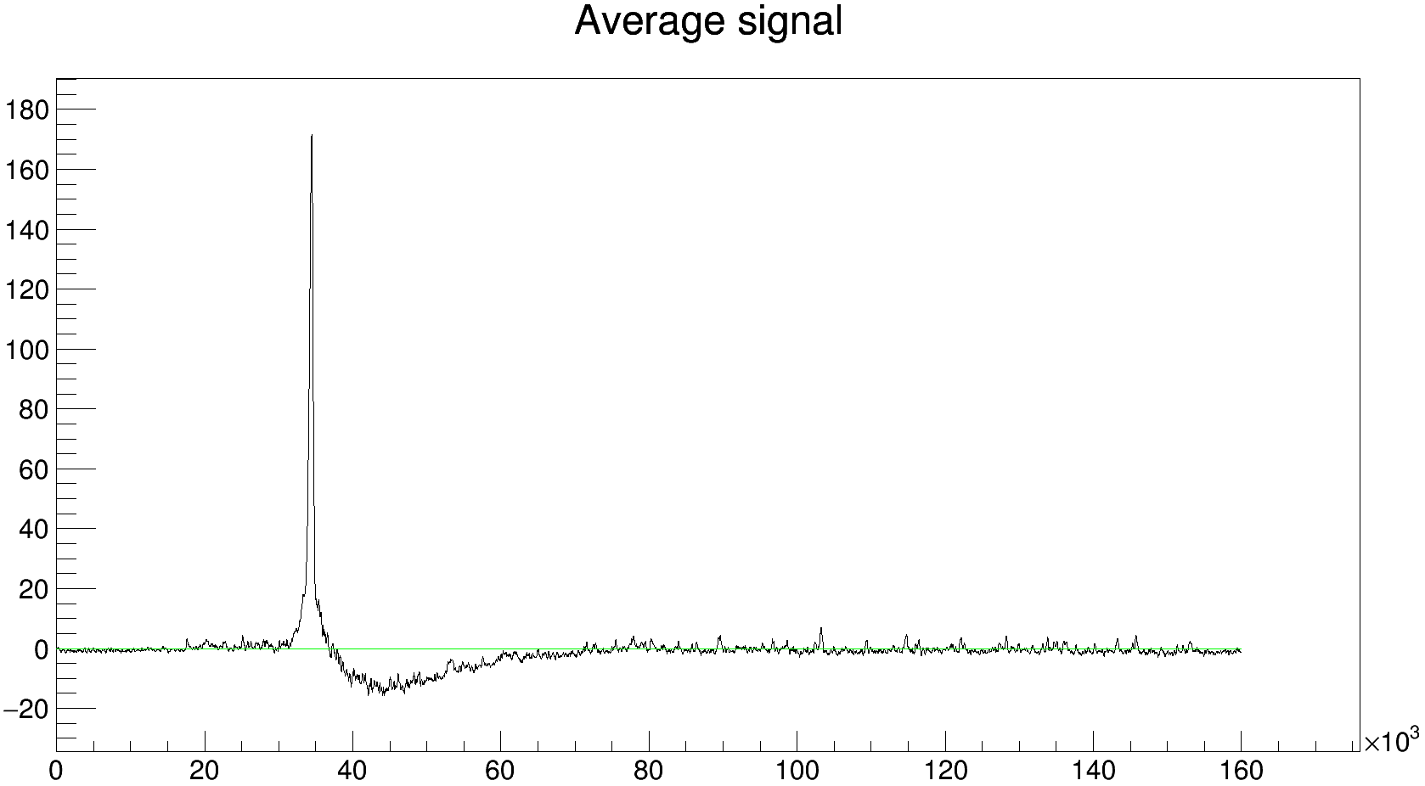
Полное число pe по всем каналам = 860
Ch 38
Int = 144189 mV*ns
<N_pe> = 84.6
640 events

